Slide 1
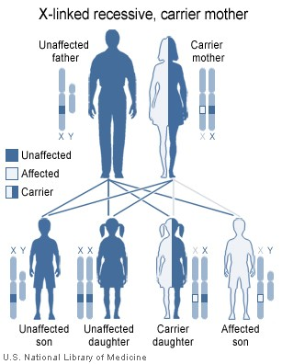

Slide 2
این که یک صفت در پدر مشاهده شده و بعد در هیچ یک از فرزندان مشاهده نمی شود ولی سپس در فرزندان نر نسل بعد مشاهده می شود را Criss Cross Pattern گویند.

Slide 3
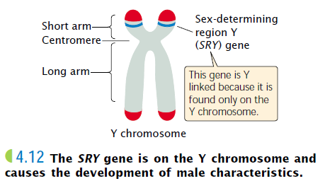
دلایلی که می توان احتمال وابستگی یک ژن را به جنسیت داد:
خصوصيت مورد نظر در مردها به دفعات بيشتري ديده مي شود.
خصوصيت مورد نظر از مرد مبتلا توسط دخترش به نيمي از نوه هاي ذكور منتقل شود.
ژني كه وابسته به كروموزوم X است، هرگز بصورت مستقيم از پدر به فرزند پسرمنتقل نمي گردد.
همه فرزندان دختر مبتلا داراي پدر مبتلا و مادر مبتلا يا ناقل هستند.
X-Linked:
ژنهايي كه برروي كروموزوم y قرار دارند به "ژنهاي “Holandricمعروفند و بطور مستقيم از پدر به پسر منتقل مي گردد .

Slide 4
آللهاي تحت تاثير جنس : alleles Sex-influenced
به آلل هايي گفته مي شود كه اظهار آنها تحت تاثير جنسيت موجود ناقل آلل است. اين آلل ها لزوماً برروي كروموزومهاي جنسي قرار ندارند.
آلل هايي كه درجه غالبيت آنها توسط جنس شخص ناقل معلوم مي گردد.
Pattern of baldness in human:
B behave as dominant in ♂
and recessive in ♀.
 | BB | Bb | bb
♀ | Bald | Nonbald | Nonbald
♂ | Bald | Bald | Nonbald
زمان شروع و چگونگي ريزش مو بستگي به عكس العمل تعداد زيادي ژن با عوامل داخلي (Hormonal) و يا خارجي (Environmental) دارد.
به دلیل وضعیت محیط داخل بدن (Hormonal) شروع ریزش مو در زن (BB) بسیار دیرتر از مرد شروع می شود.

Slide 5
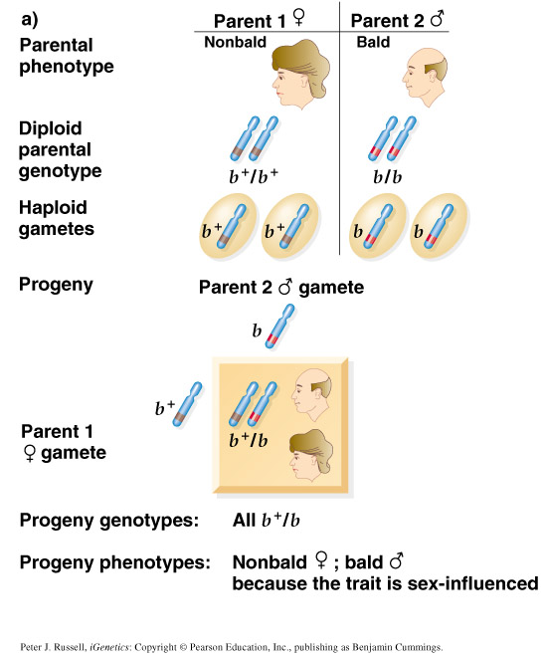
Sex-influenced inheritance of pattern of baldness in humans

Slide 7
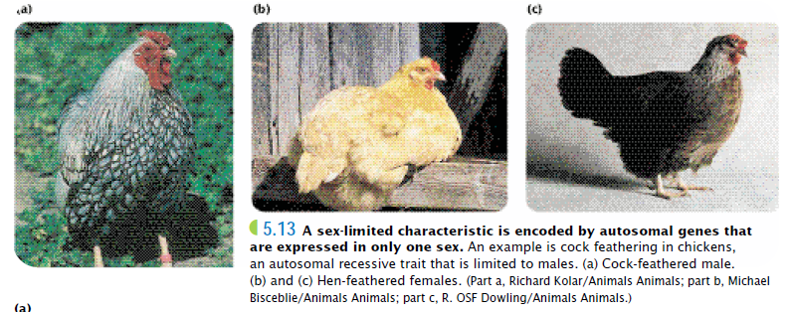
Sex-limited Genes: به ژن هایی گفته می شود که اظهار آن ها فقط در یک جنس اتفاق می افتد.

Slide 8
دلايل ديگري كه مي تواند باعث انحراف از نسبت هاي مندلي شود:
رابطه بین آللی یا locus Interaction Intraیا Allelic Interaction
رابطه بین ژنی یا:
Inter locus Interactionيا Gene Interaction
رابطه بین آللی:
A): Dominance
B): Partial Dominance یا Incomplete Dominance
غالبیت ناقص:
Semi Dominance
No Dominance
Additive
وقتی است که F₁ حاصل از فنوتیپ فی مابین در دو والد قرار گیرد.
قرمز سفید
P : RR × rr
F1: Rr صورتي
F2: ¼ RRقرمز ½ Rr صورتي ¼ rr سفيد

Slide 9
C): Over Dominance: فوق غالبیت
وقتی است که F₁ هتروزیگوت خارج از محدوده والد غالب باشد.
P: بلندAA × کوتاهaa
F₁: Aa بسیار بلند
F₂: ⅟₄ AA ⅟₂ Aa ⅟₄ aa
بلند بسیار بلند کوتاه
Transgressive Segregation : وقتی که تفرق در فرزندان از نظر فنوتیپ خارج از محدوده والدین باشد.
در اصلاح نباتات و حیوانات کاربرد دارد.
Hybrid vigour : به رشد زیادتر فرزندان نسبت به والدین در یک تلاقی گویند.
هم بارزی D ) Co dominance
وقتی است که هر دو آلل از یک ژن بطور کامل خود را اظهار می کنند.
مثلاً در گروه خونیI^{A}I^{B}
P: ♀I^{A}I^{A} X I^{B}I^{B} ♂
F₁: I^{A}I^{B}
هم آلل I^{A} و هم آلل I^{B} خود را اظهار کرده اند.

Slide 10
E) Lethal Alleles آلل های کشنده
آلل هایی هستند که وقتی خود را اظهار می کنند باعث مرگ یا ناهنجاری شدید در موجود شده.
به دو حالت خود را اظهار می کنند :
حالت مغلوب Recessive Lethal
حالت غالب Dominant Lethal
در حالت غالب ، آلل فوراً خود را اظهار می کند – این آلل از جمیعت حذف می گردد.
aa ^{Mutation} Aa
Aa می میرد و اگر فرزندی هم تولید کند ، ¾ آنها می میرند.
آلل کشنده در حالت هموزیگوس غلب خود را فوراً اظهار کرده و در حالت هتروزیگوس در مراحل بعد از بلوغ خود را اظهار کرده و یا در موجود حالت غیر طبیعی بوجود می آورد.
در انسان Huntington’s disease – شخص ناقل در سنین 20−50 سال بیماری را اظهار کرده و می میرد.

Slide 11
پس اگر ناقل قبل از بیماری ازدواج کند ، ژن کشنده را به نیمی از فرزندان منتقل می کند .
ناقل طبیعی
dd × Dd
F₁ Dd - ½ ناقل dd ½طبیعی
اگر دو شخص Dd (ناقل) با هم ازدواج کنند ، ¼ فرزندان DD اند . (ازدواج نزدیک) ← مرگ DD
در مرغ Creeper (خزنده)
P Cc × Cc
F₁ ¼ CC (Dies) ½ Cc (Creeper ) ¼ cc (normal)

Slide 12
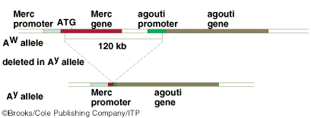
Recessive Lethal : آلل هایی هستند که در حالت هموزیگوس مغلوب کشنده و در حالت هتروریگوس غیر طبیعی یا طبیعی هستند.
Aa × Aa
¼ AA (طبیعی) ½ Aa (طبیعی یا غیر طبیعی) ¼ aa (مرگ)
(ازدواج نزدیک)

Slide 14
F) Multiple Allele آلل های چند گانه
وقتی است که یک ژن 3 یا بیشتر آلل باشد .
گروه های خونی در انسان از این قبیل هستند .
Blood Group phenotype→
Genotype→
O | A | B | AB
 | I^{A}I^{A} | I^{B}I^{B}
ii | Or | Or | I^{A}I^{B}
 | I^{A}i | I^{B}i

Slide 15
رابطه ژني (Epistasis):
حالتی است که یک ژن در یک لوکوس (Locus) از بروز یا اظهار ژن دیگری در لوکوس دیگر جلوگیری کند یا در بروز آن تغییر ایجاد کند. یا دو Loci مسئول بروز یک صفت باشند.
1-اپيستازي مغلوب Recessive Epistasis
2-اپيستازي مغلوب مضاعف Duplicate Recessive Epistasis
3-اپيستازي غالب Dominant Epistasis
4-اپيستازي غالب مضاعف Duplicate Dominant Epistasis

Slide 16
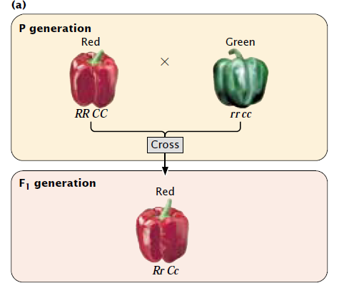
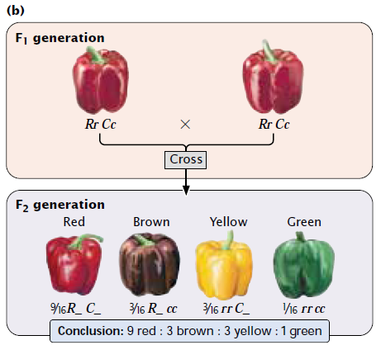
Gene Interaction

Slide 17
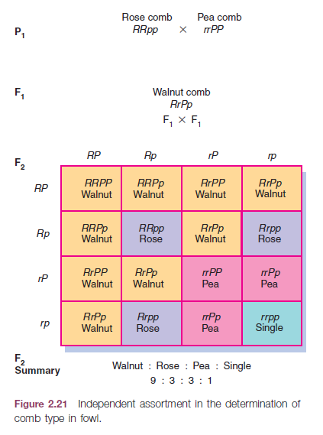
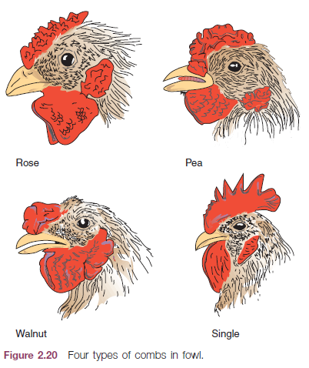

Slide 18
اپيستازي مغلوب:زماني كه يكي از ژنها بصورت مغلوب از اظهار ژن ديگر جلوگيري نمايد.
1AABB 2AaBB 1aaBB
2AABb 4AaBb 2aaBb
1AAbb 2Aabb 1aabb
a
b
*Recessive Epistasis
Precursor Black Agouti
Molecule Pigment Pattern
(colorless)
Gene A
Gene B

Slide 19
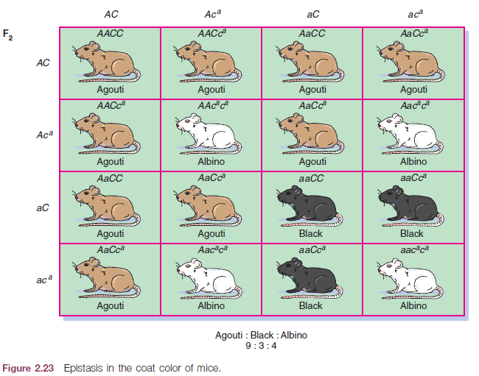

Slide 20
Recessive Epistasis

Slide 21
اپيستازي مغلوب مضاعف: زماني كه ژن اول بصورت مغلوب از اظهار ژن دوم جلوگيري نمايد و ژن دوم بصورت مغلوب از بروز ژن اول جلوگيري نمايد.
1AABB 2AaBB 1aaBB
2AABb 4AaBb 2aaBb
1AAbb 2Aabb 1aabb
*Duplicate Recessive Epistasis
Precursor Intermediate Final
Molecule product product
(colorless) (Colorless) (Purple)
➔Complementary Gene Action
Gene A
Gene B
a
b

Slide 22
An example of Duplicate Recessive Epistasis

Slide 23
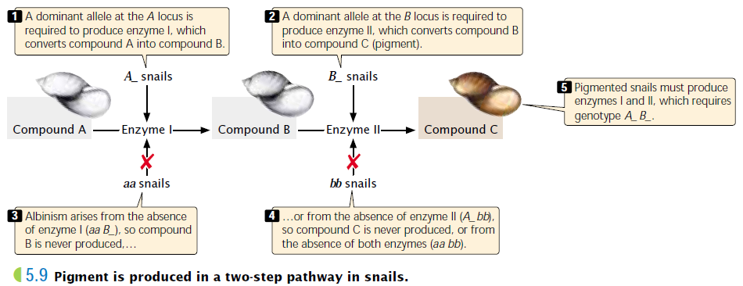
An example of Duplicate Recessive Epistasis

Slide 24
اپیستازی غالب: زمانی که یک ژن به صورت غالب اثر ژن دیگر را می پوشاند.
1AABB 2AaBB 1aaBB
2AABb 4AaBb 2aaBb
1AAbb 2Aabb 1aabb
Dominant Epistasis:
White ^{A- B- & A- bb} Yellow
White ^{aa B-} Green
White ^{aa bb} White

Slide 25
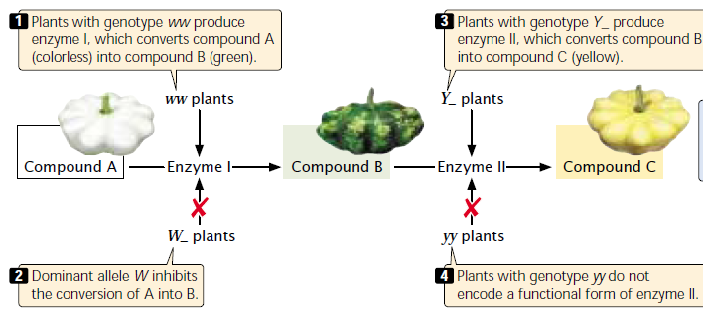

Slide 26
اپیستازی غالب مضاعف: زمانی که حضور حداقل یک ژن به صورت غالب اثر ژن دیگر را بپوشاند.
1AABB 2AaBB 1aaBB
2AABb 4AaBb 2aaBb
1AAbb 2Aabb 1aabb
Duplicate Dominant:
precursor Product
Precursor Product
Precursor Product
precursor No Product
Gene A
Gene B
Gene A
bb
aa
Gene B
aa
bb

Slide 27
Dominant & Recessive Epistasis:
اپیستازی غالب و مغلوب: در این حالت ژن اول به صورت غالب اثر ژن دوم و به طور همزمان ژن دوم به صورت مغلوب اثر ژن اول را می پوشاند.
1AABB 2AaBB 1aaBB
2AABb 4AaBb 2aaBb
1AAbb 2Aabb 1aabb
A-
bb
Precursor Intermediate Final
Molecule product product
(colorless) (Colorless) (Purple)
aa
B-

Slide 28
Duplicate Interaction Epistasis:
1AABB 2AaBB 1aaBB
2AABb 4AaBb 2aaBb
1AAbb 2Aabb 1aabb
اپیستازی افزایشی بین دو ژن: در این حالت هر ژن غالب در هر مکان به میزان مشخصی به فنوتیپ می افزاید.
precursor Product(value=2)
Precursor Product(value=1)
Precursor Product(value=1)
precursor No Product(value=0)
Gene A
Gene B
Gene A
bb
aa
Gene B
aa
bb

Slide 29
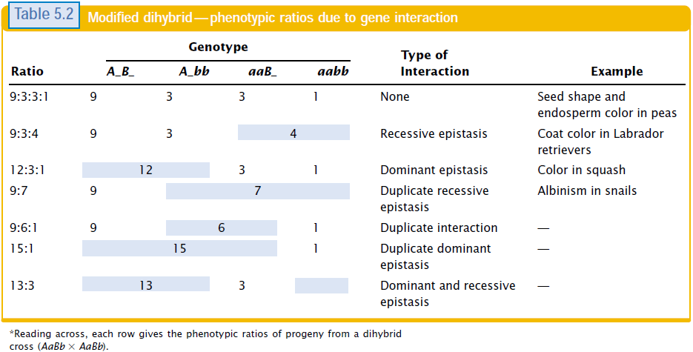

Slide 30
G) Pleiotropy
تاثيرات چندگانه يك ژن يا يك آلل را گويند
Enzyme D
Enzyme C1
Enzyme B
Sabtance substance substance End product
D C B A
substance substance End product
X Y Z
Enzyme C2
Enzyme X
Enzyme Y
Enzyme D
Sabtance Step in pathway “A” can not proceed.
D Step in pathway “Z” can not proceed.

Slide 31
H) Penetrance قدرت نفوذ ژن
نسبت افرادي كه فنوتيپ خاصي را از ژنوتيپ خاص بروز مي دهند.
Brachydactyly involves abnormalities of the fingers, and shows 50–80% penetrance
Many cancer genes are thought to have low penetrance, making them harder to identify and characterize
I) Expressivity درجه يا قدرت اظهار ژن
درجه ای كه يك ژن مخصوص در فردي كه داراي صفت است بروز مي كند.

Slide 32
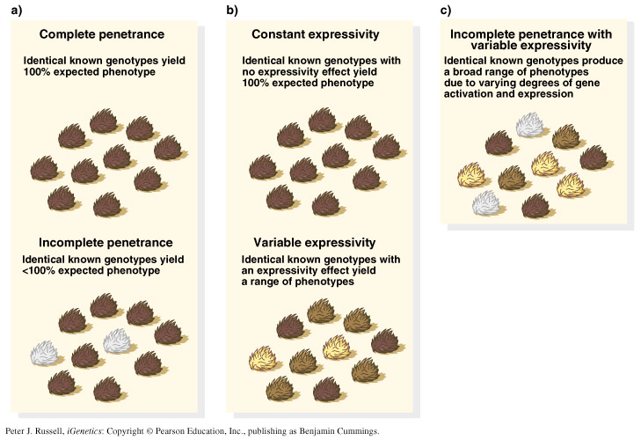
Illustrations of the concepts of penetrance and expressivity in the phenotypic expression of a genotype

